Slide 2
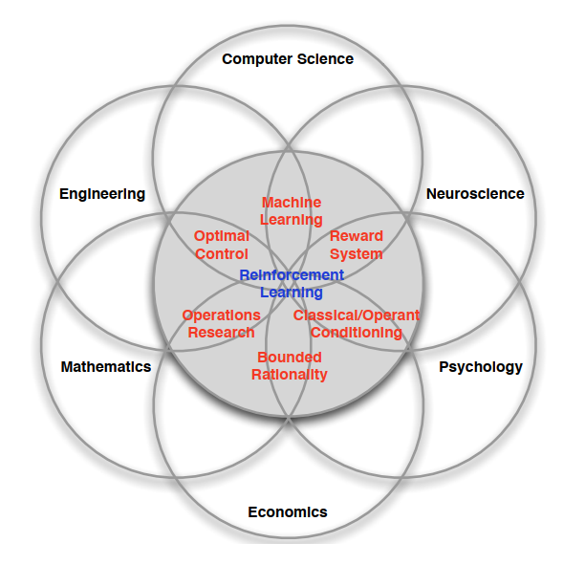
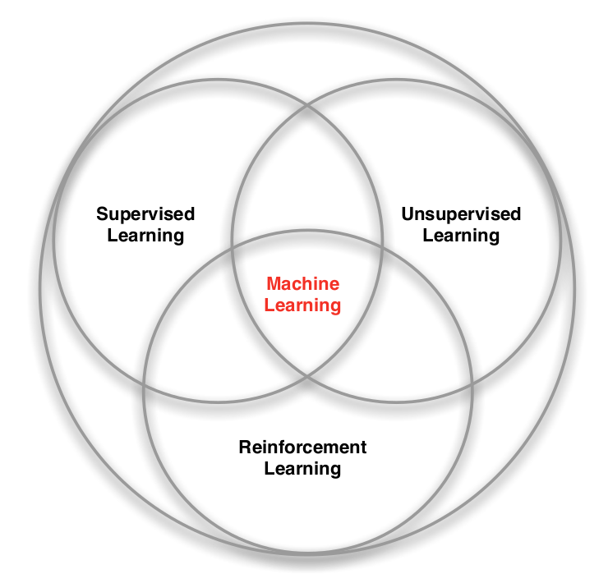
یادگیری تقویتی چیست؟
عامل (agent)
محیط (environment)
امتیاز (reward)
مشاهده (observation)
حالت (state)

Slide 3
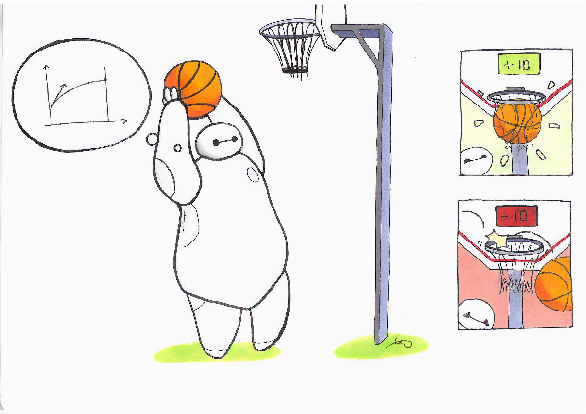
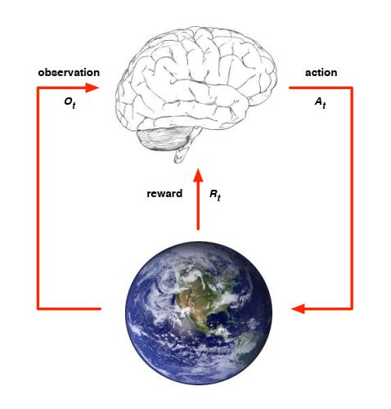

Slide 7


